Slide 1
Psychologie a internet
Teoretický úvod do problematiky

Slide 2
Online komunikace a interakce
CMC – computer-mediated communication
ICT usage – information and communication technologies
Digital technologies

Slide 3
Online prostředí
Co bývá zmiňováno?
Relativní anonymita – technická a sociální (Christopherson, 2006)
Aktuální fyzická distance a „překračování časoprostorových hranic“
Chybí některá vodítka (mimika, tón hlasu), jiná naopak přibývají (emotikony, gify, memy…)
Multiplicita interakce
Mnoho informací a materiálů (kvantitativně i kvalitativně); snadno dohledatelné, re-publikovatelné
Větší kontrola vlastní sebe-prezentace

Slide 4
Internet jako sociální prostředí
Internet jako prostředí tvaruje podobu interpersonální interakce
Důsledky pro vztahy a komunikaci v další hodině

Slide 5
Specifika online komunikace
Specifika online komunikace souvisejí s rysy internetu
  omezené vnímání
  prostředí založené na textu (a vizuální stránce)
  fyzická nepřítomnost
Ovlivněna charakterem technologií a jejich „affordances“
  Jaké možnosti nám nabízejí a v čem nás naopak limitují?
Liší se napříč technologiemi (PC, mobil, wearables) a napříč různými prostředími (Facebook, Twitter, TikTok)
Rysy internetu se v čase mění
  Nové aplikace, nové způsoby interakce, nové normy

Slide 6
Affordances
Co dané prostředí/materiály/prostředky umožňují dělat?
(viz Bucher, T., & Helmond, A. (2017). The affordances of social media platforms. The SAGE handbook of social media, 223-253)
James Gibson – ecological psychology (1979) (The Ecological Approach to Visual Perception)
  Vnímáme prostředí skrze affordances – potenciální možnosti akce
  all kinds of action possibilities latent in the physical environment
  „the affordances of the environment are what it offers the animal, what it provides or furnishes, either for good or will“
Jako relační aspekt, ne jen aspekt prostředí
  Rybník: ryba a srnka; SNS: uživatel a korporát

Slide 7
Affordances
Hutchby (2001) – communicative affordances – funkční i relační
„functional in the sense that they are enabling, as well as constraining“
„Relational as they are drawing attention to the way that the affordances of an object may be different for one species than for another“

Slide 8
Affordances
Vnímané affordances
Norman (1988): „the perceived and actual properties of the thing, primarly those fundamental properties that determine how the thing could possibly be used“
Perceived affordances – většinou jsou vodítka k tomu, jak je používat
  znaky a symboly
Důraz na jejich percepci, musí být viditelné

Slide 9
Affordances
Gaver – Technology affordances (1991) – důraz na interakci
I další smysly (co slyšíme, cítíme?)
Affordances nemusí být hned viditelné, mohou být „schované“
Aktivní explorace
„co to umí“?

Slide 10
Affordances
Sociální affordances – „social activities are embedded in and shaped by the material environment“ (Gaver, 1996)
Wellman (2001): „the possibilities that technological changes afford for social relations and social structure“
Změna celých komunikačních struktur

Slide 11
Affordances
Affordances – někdy jen jako charakteristiky technologií
Ale dopad na sociální struktury, interakce
boyd – SNS as networked public – persistence, replicability, scalability, searchability
Schrok (2015), mobilní nástroje: portability, availability, locatability and mulimediality

Slide 12
Media richness theory (Daft & Lengel, 1986)
Richness as the potential information –carrying capacity of data
Důležité pro rozhodnutí k různým typům komunikace, hl. S ohledem na nejednoznačnost a nejistotu
  medium’s capacity for immediate feedback
  number of channels and cues
  personalization – u příjemce i k odesílateli
  language variety (non/verbalní)
Rich média: pomáhají u nejednoznačných sdělení (dodávají emoční kontext)
Lean média: snižují nejistotu (text bez nejednoznačných emoji)

Slide 13
Social presence theory
degree of salience of the other person in the interaction and the con-sequent salience of the interpersonal relationships . . ." (65)
Do jaké míry vnímáme „presence“ dalších komunikačních partnerů?
Jak moc je osoba vnímána jako „real-person“?
Dvě hlavní dimenze (Short et al., 1976)
  Intimacy – pocit propojení s komunikačním partnerem (např. oční kontakt, osobnější témata konverzace)
  Immediacy – vnímání „vzdálenosti“, psychologická dimenze

Slide 14
Chování v online prostředí
cues-filtered-out approach
I jiné typ přístupů – liberated approaches
Social Information Processing (Walther, 1992)
Specifické procesy kódování a dekódování závislé na prostředí
  emotikony, memy, zvuky, styl a obsah vyjadřování…
K překonání omezení potřebují čas (vztahy se na internetu vyvíjejí zpočátku pomaleji)
Jsme motivováni k navazování vztahů, komunikace, překročení možných bariér
hyperpersonální komunikace

Slide 15
Hyperpersonální efekt
Co ho umožňuje?
  Faktory komunikace
  faktory média – omezená audiovizuální vodítka, textová komunikace
  faktory na straně odesílatele zprávy – kontrola sebeprezentace
  faktory na straně příjemce – zveličování informací
omezená možnost zprostředkovat neverbální a kontextové signály → jakákoliv část sociální informace, která „projde“, je příjemcem zveličena
+ zpětnovazební mechanismy
Díky tomu dochází k idealizaci komunikačních partnerů a pozitivnější komunikaci než v RL
Příště – teorie a hypotézy vztažené k formování vztahů

Slide 16
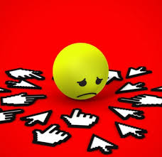
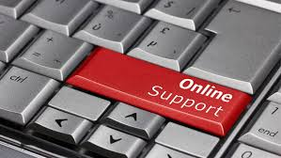
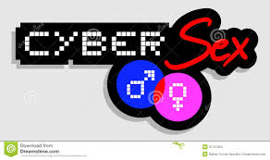

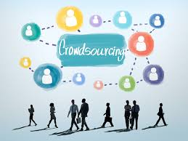
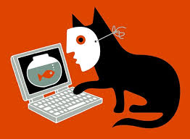
Jak na toto „nové“ prostředí reagujeme?

Slide 17
Online disinhibice
Online disinhibition effect
John Suler (2004) – vznik koncem 90.let; teoretický koncept
Chování se sníženými zábranami
  Negativní (toxic)
    Agresivní chování, urážky, flaming, trolling…
  Pozitivní (benign)
    Sebe-odhalování, podpora ostatních, rady, sdílení informací…

Slide 18
Online disinhibice
Podle Sulera 6 rysů internetu přispívá k disinhibici
  Anonymita – You Don`t Know Me
  Neviditelnost – You Can`t See Me
  Asynchronicita – See You Later
  Solipsistická introjekce – It`s All in My Head
  Disociativní představivost – It`s Just a Game
  Minimalizace autority – We`re Equals

Slide 19
Proč má anonymita tyto důsledky?
Alternativní přístup: depersonalizace a zvýšené uvědomění v kategoriích sociální identity (Lea &Spears, 1991; Postmes & Spears, 1998; Reicher, Spears, & Postmes, 1995)
The Social Identity Model of Deindividuation Effects (SIDE)
Vysvětluje více do hloubky a ve více kontextech působení anonymity

Slide 20
Proč a jak internet používáme? A co to dělá?
  Media effects
  komunikační teorie, media effects
Záměrné nebo nezáměrné, krátkodobé nebo dlouhodobé změny ve znalostech, emocích, postojích a chování, které jsou výsledkem používání médií. (Valkenburg & Peter 2013)
Jak nás média uvlivňují
  Různé typy efektů (sociální, psychologické..) postoje, chování, názory
  Na rovině jedince až makrostruktur

Slide 21
Proč a jak internet používáme?
  Uses and gratifications theory (Katz, Blumler, & Gurevitch, 1974)
  komunikační teorie
Používáme ty média (a takovým způsobem), která dokážou vyhovět našim potřebám a vedou k uspokojení
Různé potřeby se odráží v různém používání
Vnitřní i vnější incentivy
Předpoklad: nejsme pasivní příjemci – volíme podle vlastních potřeb
  jsou i jiné způsoby naplňování potřeb

Slide 22
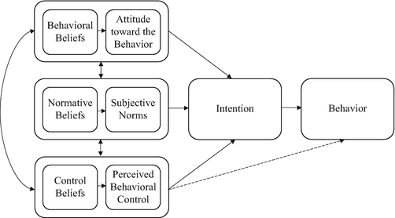
Proč a jak internet používáme?
Theory of planned behavior (a theory of reasoned action)
Fishbein & Ajzen, 1980; Ajzen, 1985 (a dál)
Důraz na intenci

Slide 23
Proč a jak internet používáme?
Theory of planned behavior (a theory of reasoned action)
Fishbein & Ajzen, 1980; Ajzen, 1985 (a dál)
Důraz na intenci
Pozitivní a negativní postoj k chování; zvažujeme důsledky

Slide 24
Proč a jak internet používáme?
Theory of planned behavior (a theory of reasoned action)
Fishbein & Ajzen, 1980; Ajzen, 1985 (a dál)
Důraz na intenci
Co ode mě druzí ne/očekávají? Jak na to budou reagovat?

Slide 25
Proč a jak internet používáme?
Theory of planned behavior (a theory of reasoned action)
Fishbein & Ajzen, 1980; Ajzen, 1985 (a dál)
Důraz na intenci
Věřím si, že se dokážu takto zachovat? Mám k tomu prostředky? Jak je to náročné?

Slide 26
Proč a jak internet používáme?
Theory of planned behavior (a theory of reasoned action)
Fishbein & Ajzen, 1980; Ajzen, 1985 (a dál)
Důraz na intenci
Plán, rozhodnutí se zachovat daným způsobem

Slide 27
Proč a jak internet používáme?
Technology Acceptance Model (Davis, 1989)
Kdy technologie začneme používat?
→ behaviorální intence je ovlivněna postoji k technologii
→ postoje jsou ovlivněny zejména dvěma důležitými komponenty (+ individuální rozdíly!):
  Vnímaná užitečnost – do jaké míry si myslím, že mi technologie k něčemu bude?
  Vnímaná „uživatelská přívětivost“ – jak moc energie do používání musím investovat?

Slide 28
Proč a jak internet používáme?
Selective exposure theory (Lazarsfeld, Berelson, & Gaudet, 1948)
Tendence vyhledávat obsah který odpovídá našim postojům, názorům, a vyhýbat se tomu, který mu odporuje
Týká se i celých médií (mainstream TV a „fake news“)
Na rovině exposure, percepce a retence

Slide 29
Jaké to má důsledky?
Tzv. Media effects – tradice od masmediální komunikace, jak ovlivňují postoje a chování
Jak to vypadá?
Meta-analyses of media effects have typically yielded small to moderate effect sizes that lie between r = 0.10 and r = 0.20, with some deviations.
For example, as Table 1 shows, meta-analyses of the effects of violent computer games on aggressive behavior have reported effect sizes of r = 0.08 (Ferguson & Kilburn 2009), r = 0.15 (Sherry 2001), and r = 0.19 (Anderson & Bushman 2001, Anderson et al. 2010). Meta-analyses of the effects of health campaigns on health behavior have yielded effects sizes between r = 0.04 and r = 0.15 (Snyder et al. 2004), and those of the effects of media use on body dissatisfaction between r = 0.08 (Holmstrom 2004) and r = 0.14 (Grabe et al. 2008) (Valkenburg, Peter, & Walther, 2016, p. 317).
Valkenburg, P. M., Peter, J., & Walther, J. B. (2016). Media effects: Theory and research. Annual review of psychology, 67, 315-338.

Slide 30
Valkenburg, P. M., & Peter, J. (2013). The differential susceptibility to media effects model. Journal of Communication, 63(2), 221-243.
Nepřímé a moderační efekty
Do hry vstupují další faktory:
  Dispoziční
  Vývojové
  Sociální
Vliv na výběr média, jeho používání a hodnocení, a důsledek – a další používání
Transactional theories assume reciprocal causal relationships between characteristics of the media users, their selective media use, factors in their environment, and outcomes of media (Bandura, 2009) (in Valkenburg, Peter, Walther, 2016).

Slide 31
Vlastnosti médií
(Valkenburg, Peter, Walther, 2016)
Také vliv na efekt médií:
Modalita (např. text, audio, vizuální, audiovizuální)
Obsah (např. násilí, typy postav, charakter argumentu – pravdivost, atraktivita….)
Strukturální vlastnosti (různé efekty, rychlost, zpětná vazba, gamifikace)

Slide 32
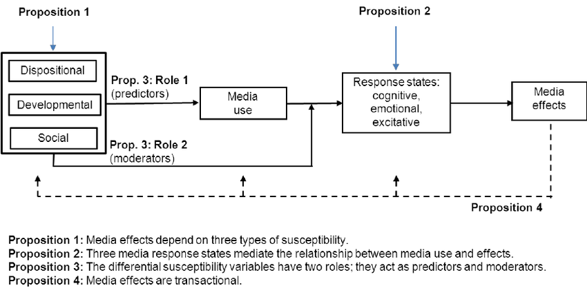
Nepřímé, moderační, transakční efekty

Slide 33
Jak tedy o „psychologii internetu“ uvažovat?

Slide 34
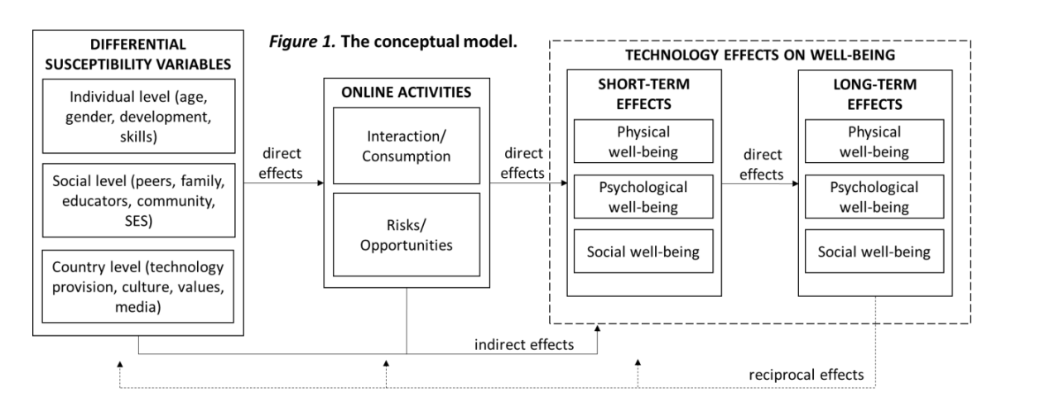
FUTURE: aplikace na well-being

Slide 35
DIFFERENTIAL SUSCEPTIBILITY VARIABLES
Smahel, D., Gulec, H., Lokajova, A., Dedkova, L., & Machackova, H. (2022). The integrative model of ICT effects on Adolescents’ well-being (iMEW): The synthesis of theories from developmental psychology, media and communications, and health. European Journal of Developmental Psychology, 1–18. https://doi.org/10.1080/17405629.2022.2135501
Demography: age, gender
Developmental tasks:
identity exploration, sexuality
ICT ACTIVITIES
WELL-BEING & DEVELOPMENTAL GOALS
Risky and protective factors (behaviors)
individual
Traits, Mood:
introverted, depressivity
SHORT-TERM EFFECTS
LONG-TERM EFFECTS
Online interaction
Content consumption
Cognition, Motivation, Skills:
awareness about risks
Physical well-being
Physical well-being
Risky activities
Family, peers, community
Opportunities and
activities enhancing well-being
Psychological well-being
Psychological well-being
Clusters of online activities (behaviors)
social
Developmental tasks:
friendship, relationships
Risky and protective factors (behaviors)
Role models, social support
and social control
(Non)secure online behavior
Social well-being
Social well-being
Activities related to developmental tasks
country
Culture,
Values and norms related to adolescent’s development,
Media, Technology provision
moderators/mediators
reciprocal effects
Notes:
^{1 a}wareness (EUKO), perceived susceptibility and severity
² e.g. emotional problems
³ mesolevel from EST
same arrows to the risky behaviours online as in individual level (I didn’t draw it for the sake of legibility)
DSMM black, PBT red, EST blue, HBM green

